Slide 1

第6章 模拟调幅、检波与混频电路
(线性频率变换电路)
６.１ 概述
６.２ 振幅调制与解调原理
６.３ 调幅电路
６.４ 检波电路
６.５ 混频
６.６ 倍频
６.７ 接收机中的自动增益控制电路
６.８ 实例介绍
６.9 章末小结

Slide 2


6.1概述
振幅调制
解调（检波)
属于
线性频率变换电路
混频（变频）
语言
定义：
图像
调制信号：需要传输的信号（原始信号）
密码
正弦波
信号
方波
载波信号：（等幅）高频振荡信号
三角波
锯齿波
已调信号（已调波）：经过调制后的高频信号（射频信号）
(1) 调制：用调制信号去控制载波信号的某一个参量的过程。
(2)解调：调制的逆过程，即从已调波中恢复原调制信号的过程。

Slide 3
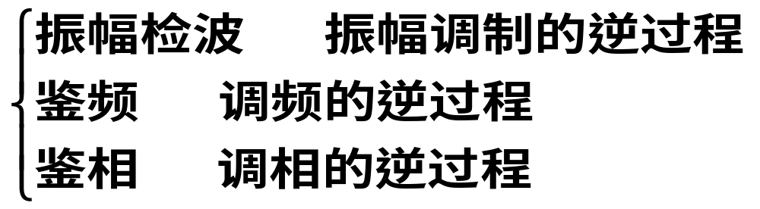
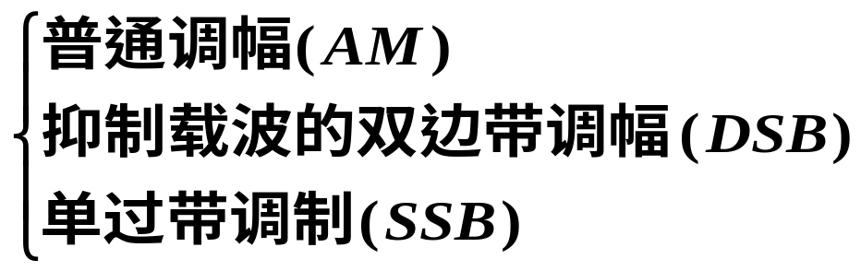
（3）振幅调制：由调制信号去控制载波振幅，使已调信号的振
幅 随调制信号线性变化。
（4）频率调制：调制信号控制载波频率，使已调波的频率随调制
信号线性变化。
（5）相位调制：调制信号控制载波相位，使已调波的相位随调
制信号线变化。
（ 6）解调方式：
(7)振幅调制分三种方式：

Slide 4
调制电路与解调电路是通信系统中的重要组成部分。
调制是在发射端将调制信号从低频段变换到高频段, 便于天线发送或实现不同信号源、不同系统的频分复用；
解调是在接收端将已调波信号从高频段变换到低频段, 恢复原调制信号。 
在模拟系统里, 按照载波波形的不同, 可分为脉冲调制和正弦波调制两种方式。

Slide 5
脉冲调制是以高频矩形脉冲为载波, 用低频调制信号分别去控制矩形脉冲的幅度、宽度或位置三个参量, 分别称为脉幅调制(PAM), 脉宽调制(PDM)和脉位调制(PPM)。
正弦波调制是以高频正弦波为载波, 用低频调制信号分别去控制正弦波的振幅、频率或相位三个参量, 分别称为调幅(AM)、 调频(FM)和调相(PM)。 本书仅讨论正弦波调制。 
本章首先分别在时域和频域讨论振幅调制与解调的基本原理, 然后介绍有关电路组成。由于混频电路、倍频电路与调幅电路、振幅解调电路(又称为检波电路)同属于线性频率变换电路, 所以也放在这一章介绍。 

Slide 6
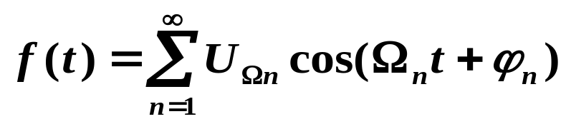



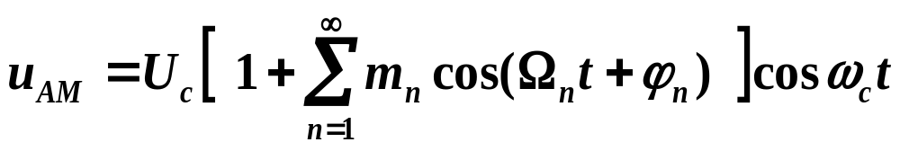

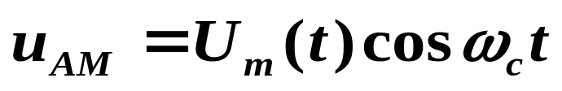


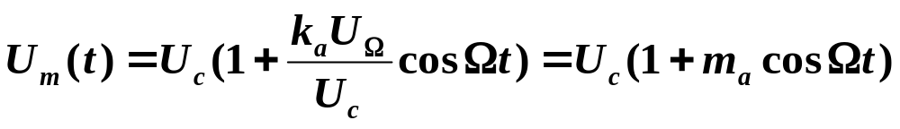
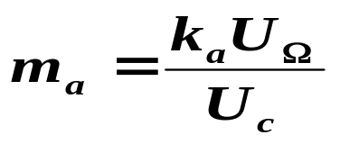


6.2 振幅调制与解调原理
若将
分解为：
1. AM调幅波的数学表达式
6.2.1普通调幅方式
（1） 设：载波信号：
调制信号：
则有
其中：
那么调 幅信号（已调波）可表达为：
由于调 幅信号的振幅与调制信号成线性关系，即有：
，式中
为比例常数
即：
式中m_{a}为调制 度，
常用百分比数表示。
一般，实际中传送的调制信号并非单一频率的信号，常为一个连续频谱的限带信号 。
则

Slide 7

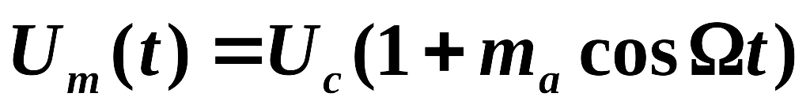




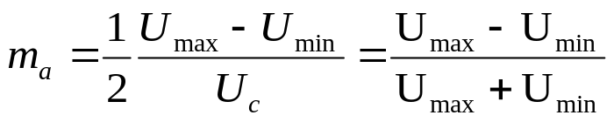


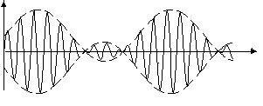

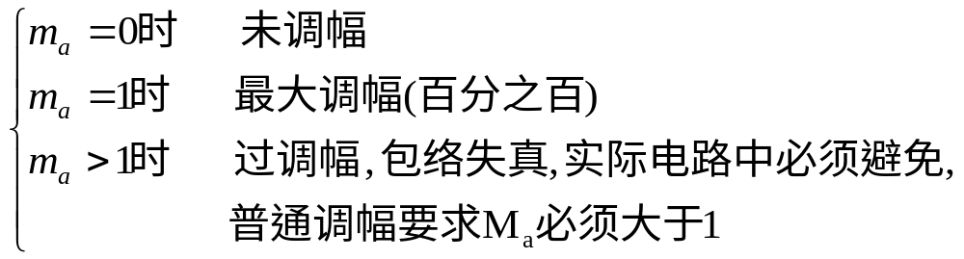
普通调幅信号波形
波形特点：
（1）调幅波的振幅（包络）变化规律
与调制信号波形一致
(2) 调幅度m_{a}反映了调幅的强弱程度，
可以看出：
一般m值越大调幅越深：

Slide 8
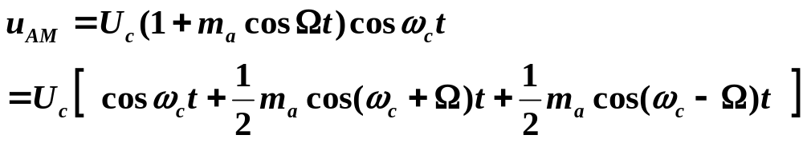
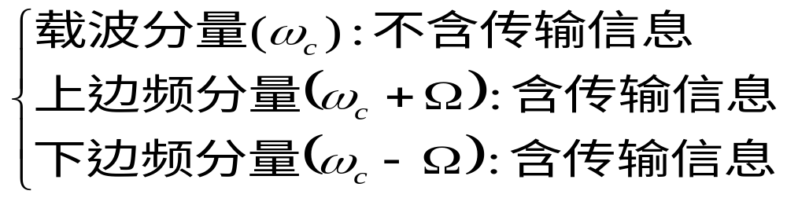


普通调幅波的频谱
（1）由单一频率信号调 幅
可见,调幅波并不是一个简单的正弦波，包含有三个频率分量：
调制信号
频带宽度是Ω
Ω
载波
ω_{c}
调幅波
下边频
上边频
频带宽度是2Ω
ω_{c} - Ω
ω_{c} +Ω

Slide 9
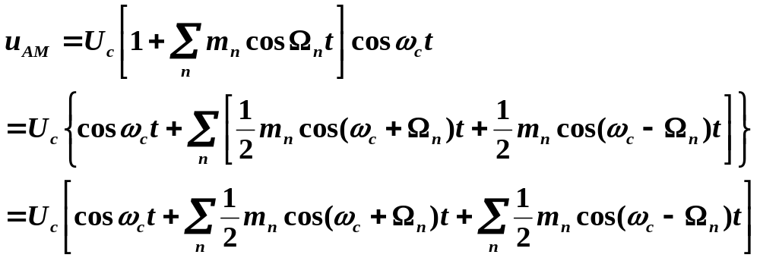
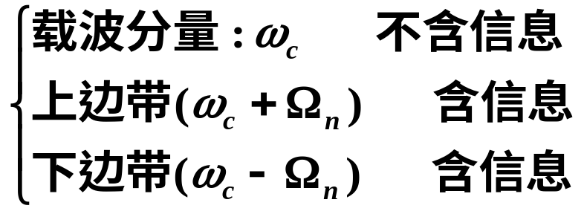
(2) 限带信号的调幅波
同样含有三部分频率成份
限带信号
载波
Ω_{max}
ω _{c}
ω
Ω_{max}
Ω_{max}
Ω_{max}
调幅波
下边频带
上边频带
ω_{c}-Ω_{max}
ω_{c}
ω_{c}+Ω_{max}
ω

Slide 10
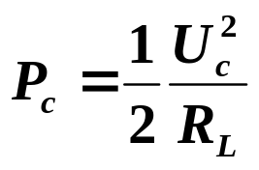
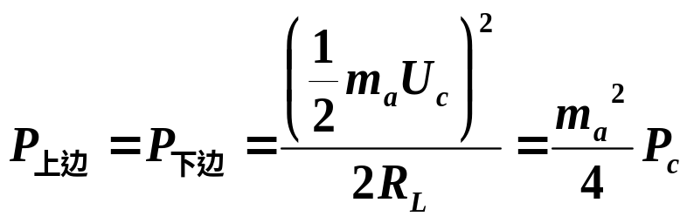
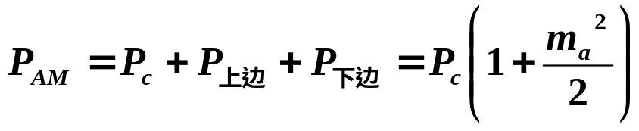
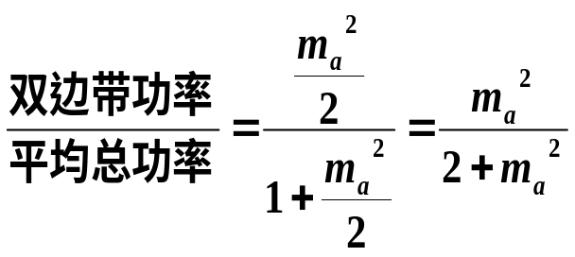
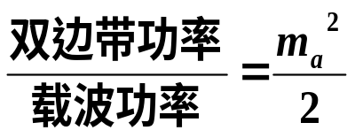
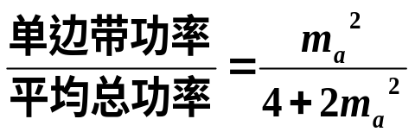
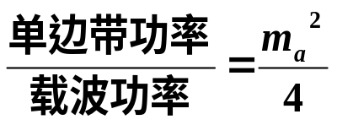
调制波的功率
设调幅波传输信号至负载电阻R_{L}上，
那么调幅波各分量的功率为：
(1)
R_{L}上消耗的载波功率：
(2) 上、下边带的平均功率：
(3) 在调制信号一周期内，调幅信号输出的平均总功率
为了提高功率利用率, 可以只发送两个边频分量而不发送载频分量, 或者进一步仅发送其中一个边频分量, 同样可以将调制信息包含在调幅信号中。 这两种调幅方式分别称为抑制载波的双边带调幅(简称双边带调幅)和抑制载波的单边带调幅(简称单边带调幅), 在以下两小节将分别给予介绍。
(4)边带功率，载波功率与平均功率之间的关系：
由于在普通调幅波信号中，有用信息只携带在边频带内，而载波本身并不携带信息，但它的功率却占了整个调幅波功率的绝大部分，因而调幅波的功率浪费大，效率低。但AM波调制方便，解调方便，便于接收。如当100%调制时(m_{a}=1) ，双边带功率为载波功率的 ，只占用了调幅波功率的 ，而当 ,
1
1
1
8
2
3
m_{a}
=
P
=
P_{AM}
2
c
9

Slide 11
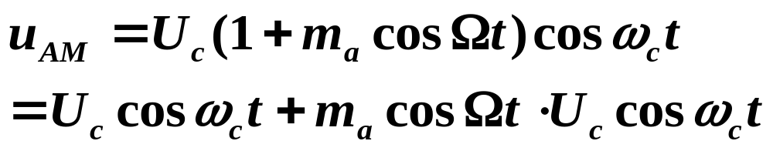




AM信号的产生原理框图
由于：
相加器
乘法器
直流
乘法器
相加器
可见要完成AM调制，其核心部分是实现调制信号与载波相乘。

Slide 12
普通调幅信号的解调方法
解调是调制的逆过程，是从高频已调波中恢复出原低频调制信号的过程。从频谱上看，解调也是一种信号频谱的线性搬移过程，是将高频端的信号频谱搬移到低频端，解调过程是和调制过程相对应的，不同的调制方式对应于不同的解调。普通调幅信号的解调方法有两种, 即包络检波和同步检波。
1、包络检波。
利用普通调幅信号的包络反映了调制信号波形变化这一特点, 如能将包络提取出来, 就可以恢复原来的调制信号。这就是包络检波的原理。
包络检波输出
包络检波输出
包络检波输出
包络检波输出
调幅波
调幅波
调幅波
调幅波
非线形电路
低通滤波器
t
t
t
t
t
t
t
t
输出信号频谱
调幅波频谱
ω_{c}-Ω
ω_{c}
Ω
ω
ω_{c}+Ω
ω

Slide 13
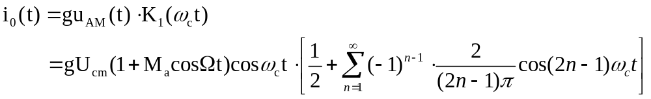
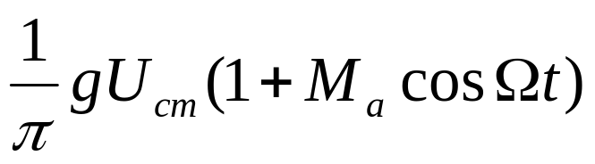
设输入普通调幅信号u_{AM}(t), 原理图中非线性器件工作在开关状态, 其特性可用第5章第5.3节式(5.3.5)那样的单向开关函数来表示, 则非线性器件输出电流为:
g是非线性器件伏安特性曲线斜率。
可见i_{o}中含有直流, Ω, ω_{c}, ω_{c}±Ω以及其它许多组合频率分量, 其中的低频分量是:

Slide 14
用低通滤波器取出i_{o}中这一低频分量, 滤除ω_{c}-Ω及其以上的高频分量, 同时用隔直流电容滤除直流分量, 就可以恢复与原调制信号u_{Ω}(t)成正比的单频信号了。 
原理图中的非线性器件可以用晶体二极管, 也可以用晶体三极管。 
非线形电路
低通滤波器

Slide 15
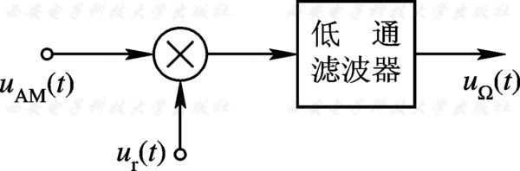
(2) 同步检波。
同步检波必须采用一个与发射端载波同频同相(或固定相位差)的信号, 称为同步信号。
 同步检波可由乘法器和低通滤波器实现, 其原理见图6.2.6。 
图 6.2.6 同步检波原理图

Slide 16
设输入普通调幅信号u_{AM}(t)仍如式(6.2.1)所示, 乘法器另一输入同步信号为:
u_{r}(t)=U_{rm}cosω_{c}t
则乘法器输出为:
可见, 输出信号中含有直流, Ω, 2ω_{c}, 2ω_{c}±Ω几个频率分量。用低通滤波器取出直流和Ω分量, 再去掉直流分量, 就可恢复原调制信号。

Slide 17

如果同步信号与发射端载波同频不同相, 有一相位差θ, 即
u_{r}=U_{rm}cos(ω_{c}t+θ) 则乘法器输出中的Ω分量为
k₂U_{cm}U_{rm}M_{a}cosθcosΩt。
若θ是一常数, 即同步信号与发射端载波的相位差始终保持恒定, 则解调出来的Ω分量仍与原调制信号成正比, 只不过振幅有所减小。当然θ≠90°, 否则cosθ=0, Ω分量也就为零了。
若θ是随时间变化的, 即同步信号与发射端载波之间的相位差不稳定, 则解调出来的Ω分量就不能正确反映调制信号了。
如果同步信号与发射端载波不同频， 有一角频率差Δω, 即
ur=Urmcos(ω_{c}t+ω) 则乘法器输出中的Ω分量为
k₂U_{cm}U_{rm}M_{a}cos Δω tcosΩt已不再与调制信号成线性关系。 
产生与发射端载波同频同相的同步信
号是进行同步检波的前提条件

Slide 18
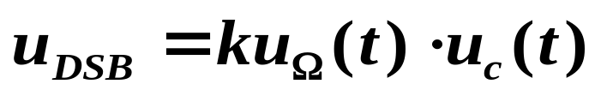
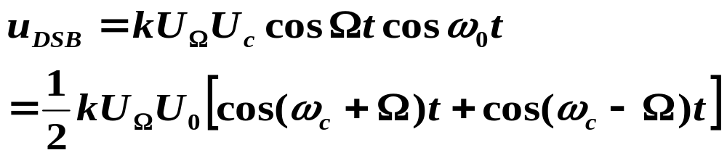
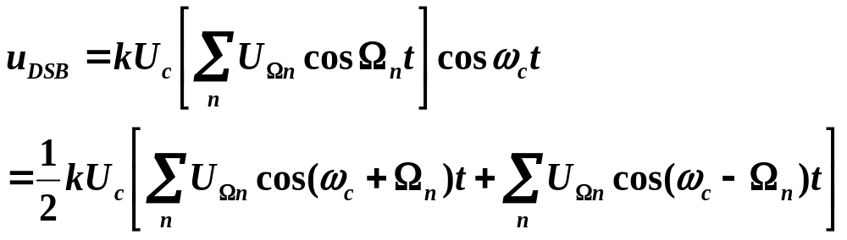
6.2.2双边带( double sideband DSB)调幅方式
１、数学表达式
在AM调制过程中，如果将载波分量抑制就形成抑制载波的双边带信号，简称双边带信号，它可以用载波和调制信号直接相乘得到，即：
调制信号为单一频率信号：
调制信号为限带信号的调制：

Slide 19
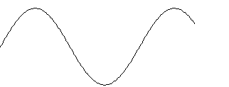
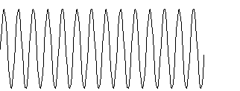


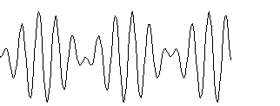
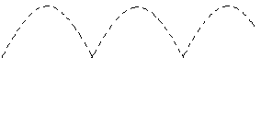


2. 波形与频谱
调制信号
载波
下边频
上边频
(1) DSB信号的包络正比于调制信号 ，即其包络不能反映调制信号。
(2) DSB信号载波的相位反映了调制信号的极性，即在调制信号负半周时，已调波高频与原载波反相。因此严格地说，DSB信号已非单纯的振幅调制信号，而是既调幅又调相的信号。所以, 在正负半周交界处, u_{DSB}(t)有180°相位突变。
(3) DSB波的频谱成份中抑制了载波分量，全部功率为边带占有，功率利用率高于AM波。
(4) 占用频带

Slide 20
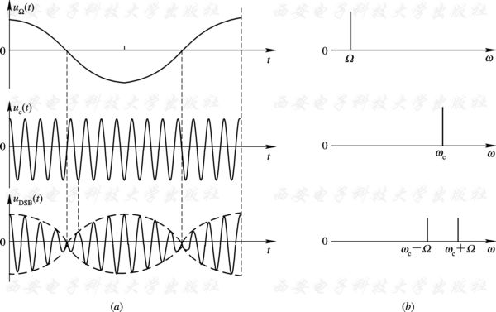
图 6.2.7 双边带调幅波形与频谱

Slide 21
3. 双边带调幅信号的产生与解调方法
由式(6.2.10)可以看出, 产生双边带调幅信号的最直接法就是将调制信号与载波信号相乘。
由于双边带调幅信号的包络不能反映调制信号, 所以包络检波法不适用, 而同步检波是进行双边带调幅信号解调的主要方法。与普通调幅信号同步检波不同之处在于, 乘法器输出频率分量有所减少。

Slide 22
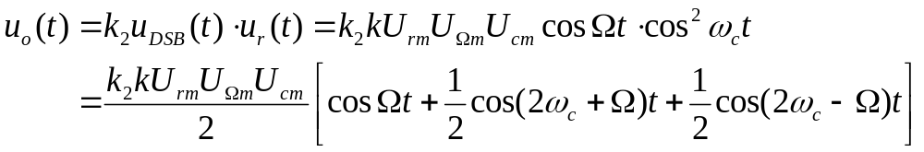
设双边带调幅信号如式(6.2.10)所示, 同步信号为u_{r}(t)=U_{rm}cosω_{c}t, 则乘法器输出为:
(6.2.11)
其中k₂是乘法器增益。 
用低通滤波器取出低频分量Ω, 即可实现解调。将式(6.2.10)所示双边带信号取平方, 则可以得到频率为2ω_{c}的分量, 然后经二分频电路, 就可以得到ω_{c}分量。 这是从双边带调幅信号中提取同步信号的一种方法。

Slide 23
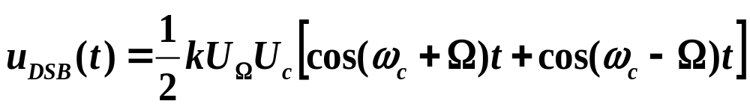
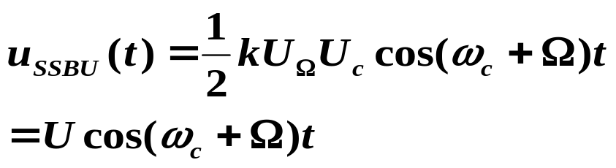

6.2.3 单边带( single sideband SSB)信号
1. SSB信号的性质
在现代电子通信系统的设计中，为节约频带，提高系统的功率和带宽效率，常采用单边带（SSB）调制系统
单边带(SSB)信号是由双边带调幅信号中取出其中的任一个边带部分，即可成为单边带调幅信号。单边带调幅信号的包络已不能反映调制信号的变化。单边带调幅信号的带宽与调制信号带宽相同, 是普通调幅和双边带调幅信号带宽的一半。其单频调制时的表示式为：
上边带信号
限带信号
载波
Ω_{max}
ω_{c}
ω
ω_{c}-Ω_{max}
ω_{c}+Ω_{max}
上边频带信号
下边带信号
ω_{c}+Ω_{max}
ω
下边频带信号
ω
ω_{c}-Ω_{max}

Slide 24





2. 单边带调幅信号的实现
有三种基本的电路实现方法：滤波法、相移法和移相滤波法 ：
对于频谱范围为Ω_{min}～Ω_{max}的一般调制信号,如
Ω_{min}很小, 则上、下两个边带相隔很近, 用滤波器
完全取出一个边带而滤除另一个边带是很困难的。 
(1) 滤波法
由DSB信号经过边带滤波器滤除了一个边带而形成，如：
乘法
器
上边带滤波器
下边带滤波器
上边带信号
DSB信号
ω
ω_{c}-Ω_{max}
ω_{c}+Ω_{max}
上边频带信号
下边带信号
ω_{c}+Ω_{max}
ω
下边频带信号
ω
ω_{c}-Ω_{max}

Slide 25





(2) 相移法
对单频信号进行90°相移比较简单, 但是对于一个包
含许多频率分量的一般调制信号进行90°相移, 要保
证其中每个频率分量都准确相移90°是很困难的。
另外由三角公式：
利用上三角公式的实现电路如下图所示：
减法
器
９0⁰相移
乘法
器
•
•
乘法
器
•
加法
器
•
９0⁰相移

Slide 26
3 . 相移滤波法
滤波法的缺点在于滤波器的设计困难。若调制信号频率范围为F_{min}～F_{max}, 则上下边带间隔为2F_{min}。如果要求滤波器取出一个边带而滤除另一个边带, 则过渡带宽度就是2F_{min}。
当滤波器的过渡带宽度固定, 则工作频率越高, 要求衰减特性越陡峭, 实现越困难。举个例子, 设过渡带宽度2F_{min}=1kHz, 要求在过渡带内衰减20 dB, 若工作频率f_{c}=1MHz,则滤波器边沿的衰减特性必须为-46000dB／10倍频程；若工作频率f_{c}=10kHz, 则要求相应的衰减特性为-483dB／10倍频程。
相移法的困难在于宽带90°相移器的设计, 而单频90°相移器的设计比较简单。 
结合两种方法的优缺点而提出的相移滤波法是一种比较可行的方法。 

Slide 27
(3) 移相滤波法
移相滤波法是将移相和滤波两种方法相结合，并且只需对某一固定的单频率信号移相90⁰，从而回避了难以在宽带内准确移相90⁰的缺点。
移相滤波法实现单边带调幅的电路框图
u₁ = sinΩt sin ω₁t
u₃ = cos(ω₁-Ω)t
u₅ = cos(ω₁-Ω)t sin ω₂t
乘法器
低通滤波
乘法器
低频振荡器
高频振荡器
u₅ + u ₆
u =sinω₁t
u_{c} =sinω₂t
相加器
u_{Ω}=sinΩt
90⁰移相
90⁰移相
+
相减器
u₅ - u ₆
-
乘法器
低通滤波
乘法器
u ₆ = sin (ω₁-Ω)t cos ω₂t
u₂ = sinΩt cos ω₁t
u₄ = sin (ω₁-Ω)t
相加器输出电压：
u _{SSBL} = u ₅+ u ₆= sin [(ω₂+ ω₁)-Ω]t = sin [ω_{c}-Ω]t
相减器输出电压：
u _{SSBU} = u ₅- u ₆= sin [(ω₂- ω₁)+Ω]t= sin [ω_{c2}+Ω]t

Slide 28
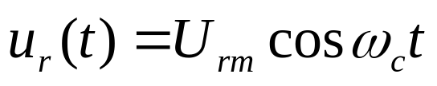
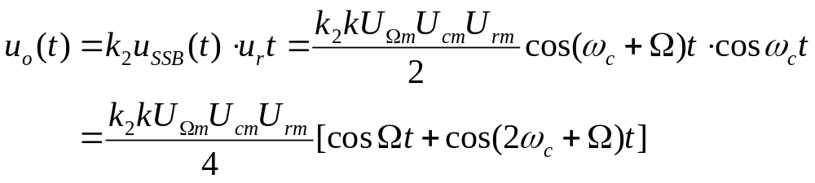
与双边带调幅信号相同, 单边带调幅信号的解调也不能采用包络检波方式而只能采用同步检波方式。与普通调幅与双边带调幅方式不同之处在于, 从单边带调幅信号中无法提取同步信号。 一般可在发送单边带调幅信号的同时, 也附带发送一个功率较小的载波信号, 供接收端从中提取作为同步信号。
设单边带调幅信号如式（6.2.12）所示，同步信号为 
则乘法器输出为

Slide 29
普通调幅功率利用率低, 但可采用简单、 低成本的包络检波方式, 故广泛用于电台广播系统, 给广大接收者带来便利。
双边带调幅与单边带调幅功率利用率高, 可用于小型通信系统, 其中单边带调幅可节省一半频带, 但需解决如何获得同步信号的问题。

Slide 30
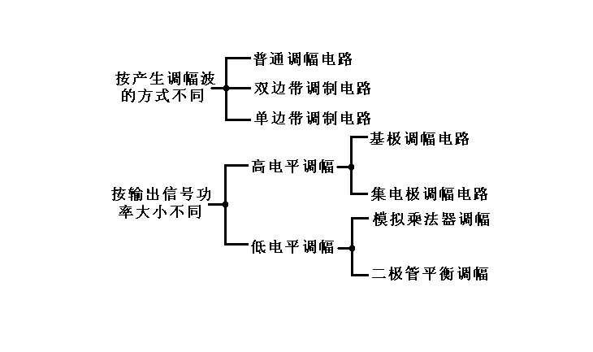
6.3 调幅电路
调幅电路的类别

Slide 31
振幅调制按其功率的高低可分为低电平调制和高电平调制。
低电平调制主要用来实现双边带和普通调幅波调制，目前应用最广泛的低电平调制电路有：双差分对模拟乘法器调幅。优点：调幅器的功率小，电路简单。由于它输出功率小，常用在双边带调制和低电平输出系统，如信号发生器。
高电平调制主要用于实现普通调幅波调制，它主要用在调幅发射机的末端。优点：不需要采用效率低的线性放大器，有利于提高整机效率。但它必须兼顾输出功率、效率和调制线性的要求。

Slide 32

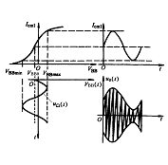
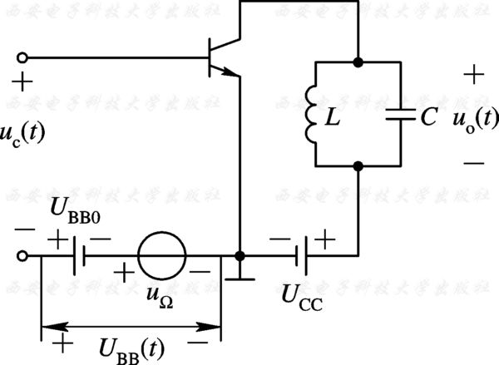
6.3.1高电平调幅电路
1、基极调幅电路（欠压状态）
(1) 基本原理
用调制信号控制丙类谐振功放的基极偏
压，从而实现调幅。
(2) 电路及波形

Slide 33
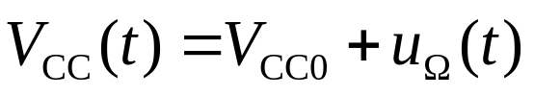
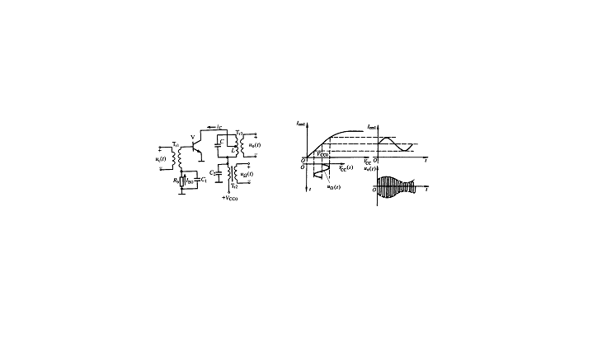
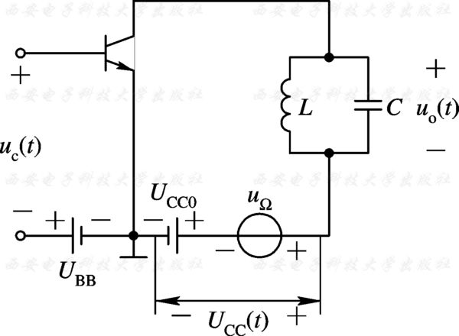
2、集电极调幅电路（过压状态）
(1) 基本原理
用调制信号控制丙类谐振功放的集电极电压，从而实现调幅。
(2) 电路及波形

Slide 34
高电平调幅电路的优点是调幅、 功放合一, 整机效率高, 可直接产生很大功率输出的调幅信号。
但也有一些缺点和局限性。
一是只能产生普通调幅信号,
二是调制线性度差, 例如集电极调制特性中U_{cm}与U_{CC}并非完全成线性关系。

Slide 35
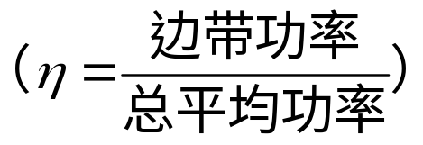
例 6.1 采用图6.3.1所示集电极调幅电路进行普通调幅。已知调制信号频率范围为300Hz～4 kHz,平均调幅指数M_{a}=0.3， U_{CC0}=24V，I_{C0}=25mA，集电极效率η_{c}=70%。求输出载波功率P_{c}、边带功率2P_{SB}、功率利用率η_{SB}
和频带宽度BW。
解：此调幅电路电源功率由
直流电源提供的直流功率P_{D}和调
制信号u_{Ω}(t)产生的交流功率P_{Ω}两
部分组成。

Slide 36
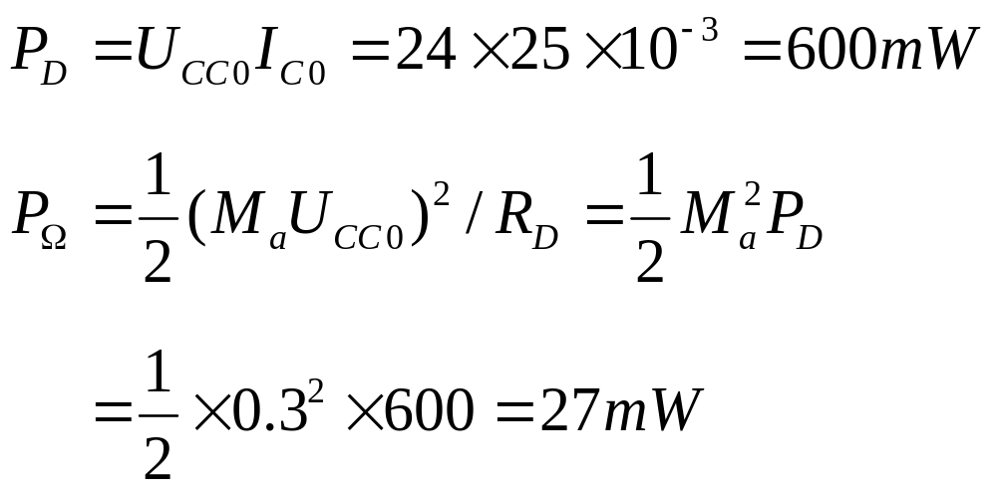
其中，R_{D}=U_{CC0}/I_{C0}是输出端等效直流电阻，M_{a} U_{CC0}是调制信号平均振幅。故电源总功率为
P=P_{D}+P_{Ω}=600+27=627 mW
从而输出平均功率为
P_{av}=η_{c}（ P_{D}+P_{Ω} ）=0.7×627=438.9mW

Slide 37
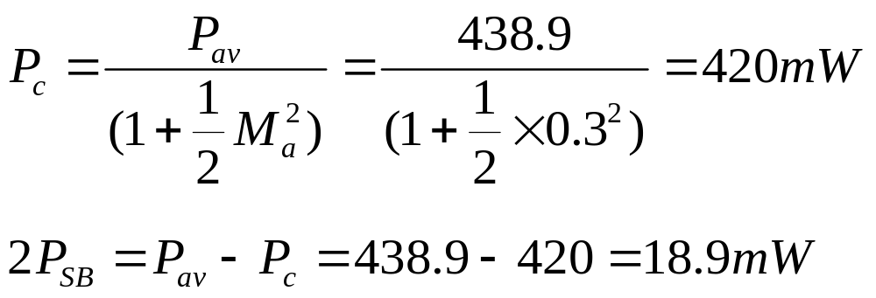
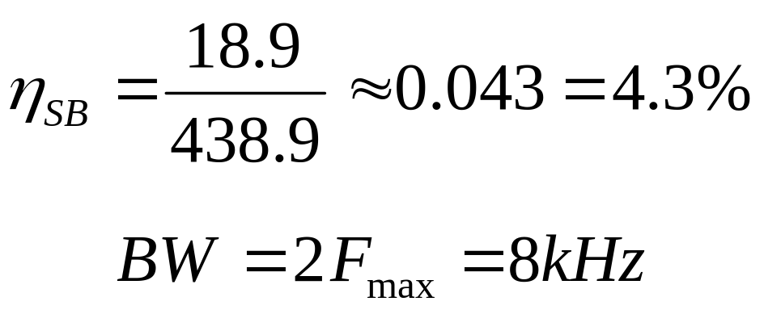
由式（6.2.6）可求得载波功率和边带功率分别为
所以

Slide 38
6.3.2低电平调幅电路
模拟乘法器是低电平调幅电路的常用器件, 它不仅可以实现普通调幅, 也可以实现双边带调幅与单边带调幅。 既可以用单片集成模拟乘法器来组成低电平调幅电路, 也可以直接采用含有模拟乘法器部分的专用集成调幅电路。 

Slide 39
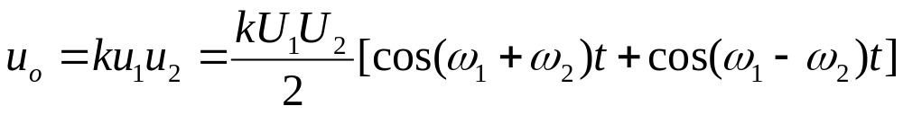
1. 单片集成模拟乘法器
模拟乘法器可实现输出电压为两个输入电压的线性积, 典型应用包括：乘、除、平方、均方、倍频、调幅、检波、混频、 相位检测等。 
设两个输入信号分别为
则两信号相乘后的输出信号为
可见，乘法运算能够产生两个输入信号频率的和频与差频，这正是调幅、检波和混频等电路所需要的功能。

Slide 40
单片集成模拟乘法器种类较多, 由于内部电路结构不同, 各项参数指标也不同。在选择时, 应注意以下主要参数：工作频率范围、电源电压、输入电压动态范围、线性度等。
现将常用的Motorola公司MC1496/1596(国内同类型号是XFC-1596), MC1495/1595(国内同类型号是BG314)和MC1494/1594单片模拟乘法器的参数指标简介如下。 
MC14系列与MC15系列的主要区别在于工作温度, 前者为0℃～70℃, 后者为-55℃～125℃。 其余指标大部分相同, 个别后者稍好一些。表6.3.1给出了MC14系列三种型号模拟乘法器的参数典型值。 

Slide 41

表6.3.1 MC14系列三种型号模拟乘法器的参数典型值

Slide 42

图6.3.3 MC1496内部电路图

Slide 43


当u_{x}、u_{y}均小于26 mV时，
(6.3.4)
若在②、 ③脚之间接入负反馈电阻R_{y}, 并设晶体三极管b、e结等效到发射极的电阻为r_{e}，当u_{x}小于26 mV时，则有
(6.3.8)
根据以上分析可知，加入负反馈电阻R_{y}以后，u_{y}的动态范围可以扩大，但u_{x}的幅度大小仍受限制。

Slide 44
MC1495是在MC1496中增加了X通道线性补偿网络, 使X通道输入动态范围增大。 MC1494是以MC1495为基础, 增加了电压调整器和输出电流放大器。 
MC1495和MC1494分别作为第一代和第二代模拟乘法器的典型产品, 线性度很好, 既可用于乘、 除等模拟运算, 也可用于调制、 解调等频率变换, 缺点是工作频率不高。
MC1496工作频率高, 常用作调制、 解调和混频, 通常X通道作为载波或本振的输入端, 而调制信号或已调波信号从Y通道输入。 当X通道输入是小信号(小于26 mV)时, 输出信号是X、 Y通道输入信号的线性乘积；当X通道输入是角频率为ω_{c}的单频很大信号时(大于260 mV), 根据双差分模拟乘法器原理（可参看例5.4），输出信号应是Y通道输入信号和双向开关函数K2(ω_{c}t)的乘积。两种情况均可实现调幅。

Slide 45

例 6.2 已知调制信号u_{Ω}(t)的频谱范围为300Hz～4000 Hz, 载频为560kHz。现采用MC1496进行普通调幅, 载波信号和调制信号分别从X、Y通道输入。若X通道输入是小信号, 输出u_{o}(t)=k₁u_{x}u_{y}；若X通道输入是很大信号, u_{o}(t)=k₂u_{y}K₂(ω_{c}t)。分析这两种情况的输出频谱。
解：由于是普通调幅, 因此输入调制信号应迭加在一直流电压U_{Y}上, 即u_{y}(t)=U_{Y}+u_{Ω}(t),显然, 为使调制指数不大于1, U_{Y}应不小于u_{Ω}(t)的最大振幅。令u_{x}(t)=cosω_{c}t, 则当u_{x}(t)是小信号时：
u_{o}(t)=k₁(U_{Y}+u_{Ω})cosω_{c}t=k₁U_{Y}+

Slide 46
当u_{x}(t)是很大信号时：
u_{o}(t)=k₂(U_{Y}+u_{Ω})K₂(ω_{c}t)
根据第5.3节的分析, 在前一种情况, u_{o}的频谱应为ω_{c}和ω_{c}±Ω_{Σ} , 其中Ω_{Σ}是u_{Ω}的全部频谱, 如图例6.3.4(a)所示, 显然这是普通调幅信号频谱。由于f_{c}=560 kHz, F_{max}=4kHz, f_{c}＞＞F_{max}, 所以用带通滤波器很容易取出其中的普通调幅信号频谱而滤除f_{c}的三次及其以上奇次谐波周围的无用频谱。
在后一种情况, u_{o}的频谱应为(2n-1)ω_{c}和(2n-1)ω_{c}±Ω_{Σ}, 其中n=1, 2, …, 如图6.3.4(b)所示。由于f_{c}=560kHz, F_{max}=4 kHz, f_{c}>>F_{max}, 无用频率分量均距离很远， 因而用带通滤波器很容易取出其中的普通调幅信号频率分量而滤除f_{c}的三次及其以上奇次谐波周围的无用频率分量。

Slide 47

图6.3.4 例6.2图

Slide 48

图 6.3.5 MC1496组成的普通调幅或双边带调幅电路

Slide 49
2. 模拟乘法器调幅电路
图6.3.5是用MC1596组成的普通调幅电路。由图可知, X通道两输入端⑧、10脚直流电位均为6.V, 可作为载波输入通道；Y通道两输入端①、④脚之间外接有调零电路, 可通过调节50kΩ电位器使①脚电位比④脚高U_{Y}, 调制信号u_{Ω}(t)与直流电压U_{Y}迭加后输入Y通道。调节电位器可改变调制指数M_{a}。输出端⑥、12脚外应接调谐于载频的带通滤波器。②、③脚之间外接Y通道负反馈电阻。 

Slide 50
采用图6.3.5的电路也可以组成双边带调幅电路, 区别在于调节电位器的目的是为了使Y通道①、 ④脚之间的直流电位差为零, 即Y通道输入信号仅为交流调制信号。为了减小流经电位器的电流, 便于调零准确, 可加大两个750 Ω电阻的阻值, 比如各增大10kΩ。 

Slide 51

6.4 检波电路
检波器概述
(1) 作用
从高频调幅波中解调出原调制信号
(2) 实质
检波器实际上是一种频谱搬移电路
(3) 分类

Slide 52



6.4.1 二极管大信号包络检波器
Z_{L}
1. 大信号包络检波的工作原理
+
-
+
-
VD
(1) 电路组成
u_{i}
u_{i}
R
C
它是由输入回路、二极管VD和RC低通滤波器组成。
RC低通滤波电路有两个作用：
①对低频调制信号u_{Ω}来说，电容C的容抗 ，电容C相当于开路，电阻R就作为检波器的负载，其两端产生输出低频解调电压
r_{d}
+
-
C
u_{i}
R
②对高频载波信号u_{c}来说，电容C的容抗 ，电容C相当于短路，起到对高频电流的旁路作用，即滤除高频信号。
理想情况下，RC低通滤波网络所呈现的阻抗为:

Slide 53
+ u_{D} -
(2) 工作原理分析
+
-
+
-
VD
+
-
当输入信号u_{i}(t)为调幅波时，那么载波正半周时二极管正向导通，输入高频电压通过二极管对电容C充电，充电时间常数为r_{d}C。因为r_{d}C较小，充电很快，电容上电压建立的很快,输出电压u_{o}(t) 很快增长 。
i_{d}
+
-
R
i_{d}
u_{i}
u_{i}
i_{d}
u_{o}
C
u_{D}= u_{i}- u_{o}
作用在二极管VD两端上的电压为u_{i}(t)与u_{o}(t)之差，即u_{D}= u_{i}- u_{o}。所以二极管的导通与否取决于u_{D}
r_{d}
+
-
i_{放}
i_{放}
i_{放}
+
-
+
-
i_{充}
C
i_{充}
u_{i}
i_{充}
R
u_{o}
当u_{D}= u_{i}- u_{o}>0，二极管导通；
当u_{D}= u_{i}- u_{o}<0 ，二极管截止。
u _{i}(t)与u_{o}(t)
u_{i}(t)
u_{o}(t)
u_{i}(t)达到峰值开始下降以后，随着u_{i}(t)的下降，当u_{i}(t)= u_{o}(t)，即u_{D}= u_{i}-u_{o}=0时，二极管VD截止。C把导通期间储存的电荷通过R放电。因放电时常数RC较大，放电较缓慢。
t
u_{o}(t)
u_{Ω}(t)
Δu_{c}
U_{DC}
t
检波器的有用输出电压：u_{o}(t)=u_{Ω}(t)+U_{DC}

Slide 54

图 6.4.2 二极管峰值包络检波器的包络检波波形

Slide 55
检波器的实际输出电压为：u_{o}(t)+Δu_{c}= u_{Ω}(t)+U_{DC}+Δu_{c}
当电路元件选择正确时，高频纹波电压Δu_{c}很小，可以忽略，输出电压为：
u_{o}(t)=u_{Ω}(t)+U_{DC}
包含了直流及低频调制分量。
u_{i}(t)与u_{o}(t)
u_{i}(t)
u_{o}(t)
t
u_{o}(t)
u_{Ω}(t)
Δu_{c}
U_{DC}
t
峰值包络检波器的应用型输出电路
VD
C_{d}
VD
R_{φ}
+
-
+U_{DC} -
+
-
+
-
+
-
+
-
C
u_{o}
（b）
+
-
C
R
R
C_{φ}
U_{DC}
（a）
u_{i}
R_{L}
u_{Ω}
u_{i}
u_{o}
图(a)：电容C_{d}的隔直作用，直流分量U_{DC}被隔离，输出信号为解调恢复后的原调制信号u_{Ω}，一般常作为接收机的检波电路。
图(b)：电容C_{φ}的旁路作用，交流分量u_{Ω}(t)被电容C_{φ}旁路，输出信号为直流分量U_{DC}，一般可作为自动增益控制信号（AGC信号）的检测电路。

Slide 56
由于充放电过程交替进行, 因此u_{o}波形呈锯齿状变化。可以归纳出以下几条规律:
(1) 由于r_{d}C<<RC, 故u_{o}上升快, 下降慢。 
(2) 除了起始几个周期外, 二极管导通时间均在输入高频振荡信号的峰值附近, 如t_{4～t5,t6～t7}, …, 且时间很短, 或者说, 其导通角θ很小。
(3) 在正常情况下, 导通角θ越小, u_{o}曲线与u_{i}的包络线越接近。若θ趋近于0, 则u_{o}曲线就几乎完全反映了u_{i}的包络线即调制信号波形, 此时检波效率最高, 失真最小。

Slide 57


















2. 电路主要性能指标
VD
(1) 检波效率η_{d}
+ u_{D}-
+
-
+
-
C
R
u_{o}
定义：
u_{i}
仅当g_{D}为常数时, θ才为常数, η_{d}也才为常数, 此时输出
信号振幅U_{om}与调制信号振幅M_{a}U_{im}近似成线性关系。
由于仅在大信号工作时, 二极管的导通电压才可以忽略，
这时二极管伏安特性用折线近似，电导g_{D}可视为常数,
因此峰值包络检波电路仅适合于大信号工作。
若设输入信号
i _{D}
输出信号为
,则加在二极管两端的电压
有
如果以右图所示的折线表示二极管的伏安特征曲线（注意在大信号输入情况下是允许的），则有：
u_{o}
其中
为电流导通角。
u_{D}
另外，还可以证明导通角的表达式：
θ
U_{im}
而当
很大时，(如
>50,θ很小时)
当
时
有：
代入上式可得：
可见
有两部分：
直流分量 ：
低频调制分量：
其中：

Slide 58














忽略二极管导通电阻r_{d}上的损耗功率，由能量守恒的原则，检波器输入端口的高频功率
u_{i}(t)
η_{d}U_{im}
讨论：① 当VD和R确定后，θ即为恒定值，与输入信号大小无关，亦即检波效率恒定，与输入信号的值无关。表明输入已调波的包络与输出信号之间为线性关系，故称为线性检波
t
全部转换为输出端负载电阻R上消耗的功率
一般计算方法为：
当输入信号为：
则输出信号为：
即有
又因η_{d}=cosθ ≈ 1
所以
② 当
但
理想值
一般当
，
（2）检波的等效输入电阻
峰值检波器常作为超外差接收机中放末级的负载，故其输入阻抗对前级的有载Q值及回路阻抗有直接影响，这也是峰值检波器的主要缺点。
检波器的输入电阻R_{id}是为研究检波器对其输入谐振回路影响的大小而定义的，因而，R_{id}是对载波频率信号呈现的参量。若设输入信号为等幅载波信号
中放末级
VD
+
-
+
-
i_{s}
R_{s}
u_{i}
R
u_{o}
L_{s}
C_{s}
C
R_{id}

Slide 59


3. 包络检波器的失真
惰性失真
在二极管峰值型检波器中，存在着两种特有失真：
(1) 惰性失真
底部切割失真
一般为了提高检波效率和滤波效果，（C越大，高频波纹越小），总希望选取较大的R，C值，但如果R，C 取值过大，使R，C的放电时间常数
所对应的放电速度小于输入信号(AM)包络下降速度时，
会造成输出波形不随输入信号包络而变化，从而产生失真，这种失真是由于电容放电惰性引起的，故称为惰性失真。
(2) 产生惰性失真的原因： R、C过大使二极管在截止期间C的放电速度太慢，以致跟不上调幅波包络的下降速度。输入AM信号包络的变化率>RC放电的速率
u_{i}(t)与u_{c}(t)
u_{c}(t)
(3)避免产生惰性失真的条件：
在任何时刻，电容C上电压的变化率应大于或等于包络信号的变化率，即
t
u_{i}(t)

Slide 60



















(4)分析：
即：
若设输入信号AM信号：
包络信号为：
在t₁时刻包络的变化率:
可解得：
有
另外，在二极管截止瞬间，电容两端所保持的电压近似等于输入信号的峰值。即
可见，m_{a}，Ω越大，信号包络变化越快，要求RC的值就应该越小。
那么电容C通过R放电的电压关系为：
实际应用中，由于调制信号总占有一定的频带(Ω_{min}～Ω_{max})，并且各频率分量所对应的调制系数m_{a}也不相同，设计检波器时，应该用最大调制度m_{max}和最高调制频率Ω_{max}来检验有无惰性失真，其检验公式为
所以要求在
时刻不产生惰性失真的条件为：
则有：
实际上不同的
，
和
下降速度不同。
为在任何时刻都避免产生惰性失真，必须保证A值取最大时仍有
故令:

Slide 61







(2)底部切割失真
相当于给VD加了一额外的反偏电压，当R比R_{L}大得
多的情况下，U_{R}就很大使得输入调幅波包络的大小
在某个时段小于U_{R}，导致VD在这段时间截止，产生
非线性失真。其底部被切去，形成“负峰切割失真”。
显然，R_{L}越小，U_{R}分压值越大，底部切割失真越容易产生；另外，m_{a}值越大，调幅波包络的振幅m_{a}U_{im}越大，调幅波包络的负峰值U_{im}(1-m_{a})越小，底部切割失真也越易产生。
1) 原因：一般为了取出低频调制信号，检波器与后级低频放大器的连接如图所示，为能有效地传输检波后的低频调制信号，要求：
VD
C_{d}
后级放大器
或
要防止这种失真，必须要求调幅波包络的负峰值U_{im}(1-m_{a}) 大于直流电压U_{R}。即
+
-
+U_{DC} -
+
u_{Ω}(t)
-
通常C_{d}取值较大(一般为5～10μF)，在C_{d}两端的直流电压U_{DC}，大小近似等于载波电压振幅U_{DC}=K_{d}U_{im}
+
-
R_{L}
u_{i}
C
U_{R}
R
U_{DC}经R和R_{L}分压后在R上产生的直流电压为：
U_{i m}
避免底部切割失真的条件为：
U_{R}
U_{im}(1-m_{a})
U_{R}
由于U_{R}对检波二极管VD来说相当于一个反向偏置电压，会影响二极管的工作状态。
式中，R_{Ω}=R_{L}//R为检波器输出端的交流负载电阻，而R为直流负载电阻。
在输入调幅波包络的负半周峰值处可能会低于U_{R} ,
当 U_{R}> U_{im}(1-m_{a})
二极管截止，检波输出信号不跟随输入调幅波包络的变化而产生失真。

Slide 62


由此式可以看出, 交流负载R′与直流负载R越接近, 可允许的调幅指数越大。
 在实际电路中, 有两种措施可减小交直流负载之间的差别。 一是在检波器与下一级电路之间插入一级射随器, 即增大R_{L}的值。二是采用图6.4.5所示的改进电路, 将检波器直流负载R分成R₁和R₂两部分。显然,在直流负载不变的情况下, 改进电路的交流负载 比原电路增大。通常
以免分压过大使输出到后级的信号减小过多。

Slide 63

图 6.4.5 改进后的二极管峰值包络检波器

Slide 64









4. 检波器设计及元件参数的选择
(1) 回路有载
要大：这应该从选择性及通频带的要求来考虑。
一般：
中放末级
(2) 为发保证输出的高频纹波小
要求：
VD
C_{d}
+
-
i_{s}
R_{s}
R
R_{L}
u_{Ω}
L_{s}
C_{s}
C
即
为高频载波周期
R_{id}
(3) 为了减少输出信号的频率失真（输出信号为一个低频限带信号）
要求：
Ω_{min} Ω_{max}
(4) 为了避免惰性失真：要求：
(5) 为了避免底部切割失真：
或

Slide 65
为了使二极管峰值包络检波器能正常工作, 避免失真, 必须根据输入调幅信号的工作频率与调幅指数以及实际负载R_{L}, 正确选择二极管和R、C、C_{c}的值。 例6.3给出了一个设计范例。
例 6.3 已知普通调幅信号载频f_{c}=465kHz, 调制信号频率范围为300 Hz～3400 Hz, M_{a}=0.3, R_{L}=10 kΩ, 如何确定图6.4.5所示二极管峰值包络检波器有关元器件参数?

Slide 66



解： 一般可按以下步骤进行:
1) 检波二极管通常选正向电阻小
(500 Ω以下)、 反向电阻大(500kΩ以上)、结电容小的点接触型锗二极管, 注意最高工作频率应满足要求。 
2) RC时间常数应同时满足以下两个条件:
①电容C对载频信号应近似短路,故应有 通常取 ;
② 为避免惰性失真,应有 。代入已知条件, 可得(1.7～3.4)×10⁻⁶≤RC≤0.15×10⁻³

Slide 67


3) 设 , 则R₁= 。 为避免底部切割失真, 应有M_{a}≤ R’/R , 其中R’=R₁+R₂R_{L}/(R₂+R_{L})。代入已知条件, 可得R≤63 kΩ。因为检波器的输入电阻R_{i}不应太小, 而R_{i}=R/2, 所以R不能太小。取R=6kΩ, 另取C=0.01μF, 这样, R_{C}=0.06×10⁻³, 满足上一步对时间常数的要求。 因此, R₁=1kΩ, R₂=5kΩ。 

Slide 68


4) C_{c}的取值应使低频调制信号能有效地耦合到R_{L}上, 即满足:
或
取
C_{c}=47μF
在集成电路里常采用由三极管包络检波器组成的差分电路, 如图6.4.6所示。其工作原理与二极管峰值包络检波器相似, 读者可自行分析, 注意它的输入电阻很大。 

Slide 69
6.4.2同步检波电路
图6.4.7是用MC1596组成的同步检波电路。普通调幅信号或双边带调幅信号经耦合电容后从Y通道①、④脚输入,同步信号u_{r}从X通道⑧、10脚输入。12脚单端输出后经RC的π型低通滤波器取出调制信号u_{o}。 
此电路的输入同步信号可以是小信号, 也可以是很大信号, 分析方法与用作调幅电路时一样。 
同步检波电路比包络检波电路复杂, 而且需要一个同步信号, 但检波线性性好, 不存在惰性失真和底部切割失真问题。

Slide 70

图 6.4.7 MC1496组成的同步检波电路

Slide 71
6.5 混 频
在通信接收机中, 混频电路的作用在于将不同载频的高频已调波信号变换为同一个固定载频(一般称为中频)的高频已调波信号, 而保持其调制规律不变。
例如, 在超外差式广播接收机中, 把载频位于535 kHz～1605kHz中波波段各电台的普通调幅信号变换为中频为465kHz的普通调幅信号, 把载频位于88 MHz～10.8MHz的各调频台信号变换为中频为10.7MHz的调频信号, 把载频位于四十几兆赫至近千兆赫频段内各电视台信号变换为中频为38 MHz的视频信号。
由于设计和制作增益高, 选择性好, 工作频率较原载频低的固定中频放大器比较容易, 所以采用混频方式可大大提高接收机的性能。 

Slide 72







6.5 混频
6.5.1 混频器原理及特点
1. 混频器的变频作用
混频器是频谱的线性搬移电路，是一个三端口（六端）网络
u_{c} (t)
u_{c} (t)
u_{c} (t)
u_{I} (t)
u_{I} (t)
u_{c} (f_{c})
u_{I} (f_{I})
u_{I} (t)
混频器
t
t
t
t
t
t
u_{L} (f_{L})
u_{L} (t)
u_{L} (t)
u_{c}的频谱
u_{L} (t)
t
u_{I}的频谱
t
t
f_{c}+F
f_{c}
f
f_{c}+F
f_{I}
u_{L}的频谱
f_{I}+F
f_{I}+F
f
有两个输入信号：
f_{c}
f_{L}
高频调制波
f
一个中频输出信号：
本地振荡信号
两个输入信号与输出信号之间的关系：
的包络形状相同，频谱结构相同，只是填充频谱不同，即，其中心频率：
其中

Slide 73









2. 混频器的基本工作原理：
可见输出中频信号 的包络形状没有变化，只是填充频率
混频器是频谱的线性搬移电路，完成频谱线性搬移功能的关键是获得两个输入信号的乘积项，具有这个乘积项，就可以实现所需的频谱线性搬移功能。
由
变化成
u_{c}
非线形
元件
带通滤
波器
混频器的一般结构框图
设输入已调波信号：
u_{L}
2Ω_{max}
本振信号:
那么两信号的乘积项为：
ω_{I}= ω_{L}- ω_{c}
u_{c}
乘法器
带通滤
波器
u_{I}
如果带通滤波器的中心频率为
u_{L}
,带宽
u_{c}
则经带通滤波器的输出为：
u_{L}
ω_{c}
u_{I}
ω_{L}
ω_{L}- ω_{c}
ω_{L}+ ω_{c}

Slide 74
虽然混频电路与调幅电路、检波电路同属于线性频率变换电路, 但它却有两个明显不同的特点:
① 混频电路的输入输出均为高频已调波信号。 由前几节的讨论可知, 调幅电路是将低频调制信号搬移到高频段, 检波电路是将高频已调波信号搬移到低频段, 而混频电路则是将已调波信号从一个高频段搬移到另一个高频段。 
② 混频电路通常位于接收机前端, 不但输入已调波信号很小, 而且若外来高频干扰信号能够通过混频电路之前的选频网络, 则也可能进入混频电路。选频网络的中心频率通常是输入已调波信号的载频。

Slide 75
混频电路中的非线性器件对于实现频谱搬移这一功能是必不可少的。
但是另一方面, 其非线性特性不但会产生许多无用的组合频率分量, 给接收机带来干扰, 而且会使中频分量的振幅受到干扰, 这两类干扰统称为混频干扰。它们都会使有用信号产生失真。
由于以上两个特点, 混频电路的干扰来源比其它非线性电路要多一些。 分析这些干扰产生的具体原因, 提出减小或避免干扰的措施, 是混频电路讨论中的一个关键问题。 

Slide 76
混频的概念
——将频率为f_{c}的高频已调载波信号不失真地变换成频率为f_{I}的中频已调信号。（调制规律不变） 。 f_{I} 、 f_{c}之间的关系为
f_{I} ＝ f_{c} + f_{L}
f_{c} － f_{L} f_{c} > f_{L}
f_{I} ＝
f_{L} － f_{c} f_{L} > f_{c}
f_{I} > f_{C}的混频称为上混频， f_{I} < f_{C}的混频称为下混频。调幅广播收音机一般采用下混频，它的中频规定为465kHz。

Slide 77















6.5.2 混频干扰的产生和解决方法
由于混频器是依靠非线性元件来实现变频，而通过非线性元件的信号将含有许多频率成份
, (p , q=0,1, 2,3,….)
u_{o}( )
u_{c}(f _{c})
u_{I}(f _{I})
非线形元件
中频滤波器
u_{n}(f _{n})
B
u_{L}(f _{L})
f_{I}
如果设输入信号为
,本振频率信号为
(3)交叉调制干扰：有用信号
与干扰信号
则通过
非线性元件的信号
，其中
而这
混频产生的干扰。
些组合频率的信号中只要和中频频率
相同或接近，
都会和有用信号一起被选出，并送到后级中放，经放大后解调输出而引起串音，啸叫和各种干扰，从而影响有用信号的正常工作。
(4)互调干扰：指两个或多个信号同时作用在混频器
输入端，经混频产生的组合分量而形成的干扰。
一般混频器存在下列干扰：
(1)干扰哨声：接收的射频信号
与本振信号
的自身组合干扰，即
(2)寄生通道干扰：外来干扰信号
与本振信号
的组合频率产生的干扰

Slide 78

















1.信号与本振信号的自身组合干扰（干扰哨声）
由于组合频率与中频差 1KHz，经检波后可产生1KHz的哨声.
（三阶干扰）.
设输入高频信号的载频为
，本振信号
，则
另外，当 p=3, q=5时，可得：
,也可以通过中频
通道而形成干扰。（8阶干扰）。
经过混频器后产生的频率为
，其中 p,q=0,1,2,…
注意点:
如果中频
，则除
的中频被选出外，还
有可能选出其它的组合频率：即
(1)自身组合干扰与外来干扰无关，不能靠提高前级电路的选择性来抑制。
(2)减少这种干扰的方法：
正确选择中频，尽量减少阶数较低的干扰
正确选择混频器的工作点，减少组合频率分量
采用合理的电路形式，从电路上抵消一些组合频率，
所以有
如平衡电路，环形电路，乘法器。
其中
称为变频比。
显然当变频比一定时，并能找到对应的整数p, q时，就会形成自身组合干扰。
例：调幅广播接收机的中频
，某电台发射频率
当接收该电台广播时，接收机的本振频率
由于变频比
可推算出：
，可得
当
，

Slide 79






2.外干扰信号与本振的组合频率干扰（寄生通道干扰）
设串台干扰信号为
，它与本振信号的组合频率为：
其中 p, q=0,1,2,3…. 。如果选频器所选择的正常中频信号为:
则可能形成的副波道干扰为：
可见，凡是能满足上式的串台信号都可能形成干扰，在这类干扰中主要有：中频干扰，镜频干扰，及其它副波道干扰。
(1)中频干扰
当 p=0 , q=1时，
即表明当一种接近中频的干扰信号一旦进入混频器，可以直接通过混频器进入中放电路，并被放大、解调后在输出端形成干扰
抑制中频干扰的方法：
提高混频器前级的选择性
在混频器前级增加中频吸收电路
合理选择中频数值，中频选在工作波段之外

Slide 80









(2)镜像频率干扰
当 p=1 , q=1时，则有：
这种干扰信号频率
f _{I}
f _{I}
与输入信号频率
以本振频率
为对称轴形成镜像对称的关系。
f _{c} f _{L} f _{n}
例：中央台第一套节目的载波为
, 那么收音机在接收此
节目时的本振频率
,如果有一外来
电台的频率
,在混频级之前没有被
抑制，则这个电台进入混频器后，混频可得
的中频将被选出进入后级输出而形成镜像干扰，产生串台及啸叫。
抑制镜像干扰的方法：
提高混频前级的选择性
提高中频频率，使镜像干扰频率
远离

Slide 81








(3)组合频率干扰
当
,
时, 形成组合频率干扰，其中最主要的一类干扰为：
的情况，则有：
f _{I}
f _{c} f _{n1} f _{L} f _{n2}
可见
与
对称分布在本振频率
的两边，其中
离
最近,经混频器前的滤波后进入混频器的可能性最大。
继续
抑制这类干扰的方法：
提高混频器前级的选择性
提高中频
选择合适的混频电路，合理选择混频器的工作点

Slide 82








3.交叉调制干扰（交调干扰）
交叉调制干扰的形成与本振无关。它是有用信号与干扰信号一起作用于混频器时，由混频器的非线性作用，将干扰的调制信号调制到了中频载波上，即将干扰的调制信号转移到有用信号的载波上而形成的一种干扰。
u_{o}( )
例：由非线性元件：
u_{I}(f _{I})
u_{c}(f _{c})
非线形元件
中频滤波器
其中四阶项为
，若设
u_{n}(f _{n})
u_{L}(f _{L})
而
则
展开后其中可分解出
项
将信号代入此项，并经中频滤波后可得：
其中
，可以看出干扰信号中的调制信号转移到中频载波上，与有用信号一同输出而形成干扰。

Slide 83



交调干扰的特点：
(1)交调干扰与有用信号并荐，通过有用信号而作用，一旦有用信号
，交调干扰也消失。
(2)与干扰的载频无关，任何频率的强干扰都可能形成交调干扰，所以交调干扰是危害较大的一种干扰。
只有当
与
相差很大，受前级电路的抑制很彻底时, 形成的干扰较小。
(3)混频器中，除了非线性特性的4次方项以外，更 高的偶次方项也可以产生交调干扰，但一般由于幅值较小，可以不考虑。
抑制交调干扰的措施：
①提高前级电路的选择性
②选择合适的器件，合适的工作点，使不需要的非线性项（4次方项）尽可能小，以减少组合分量。

Slide 84



















4.互调干扰
如果当
形成互调干扰.
互调干扰是指两个或多个干扰信号同时作用于混频器的输入端，由混频器的非线性作用，两个干扰信号之间产生混频，当混频后，产生的信号接近于有用信号的频率 时，将与有用信号一起进入后级电路输出而产生干扰。
（注意：
）
讨论：(1)当
时，
或
必有一个远离
互调干扰的特点：设混频器输入的两个干扰为：
容易被滤除，可能产生的干扰不严重。
而本振信号
(2)当
时，
或
均可能离
较近,
则三个信号同时作用于非线元件上，则混频输出的电流为:
滤除比较困难，可能会产生比较严重的干扰。即由于
由4次方项
中展开可得
项，
可见，两个干扰频率都小于（或大于）工作信号频率，且三者等距时，就可形成互调干扰。
即：
（3）互调干扰的大小主要决定于：
其中有：
u_{n1}（f_{n1}）
i _{o}
u_{I}（f_{I}）
非线形
元件
中频滤
波器
减少互调干扰的方法 ：
ω_{n2} ω _{n1} ω _{S}
其组合频率为：
u_{n2}（f_{n2}）
提高前级电路的选择性
选择合适的电路和工作状态
u_{L}（f_{o}）

Slide 85

5 .包络失真和强信号阻塞干扰
在式(6.5.1)中, 若设u=u_{s}+u_{L}, 则在输出电流表达式中, 电压偶次方项均会产生中频分量。其中二次方项产生的振幅为a₂U_{s}U_{L}, 四次方项产生的振幅为 可见, 实际中频分量振幅并非与信号振幅U_{s}成正比。U_{s}越大, 失真越严重。因为U_{s}就是已调波的包络, 所以称此为包络失真。若U_{s}太大, 包络失真太严重, 使晶体管进入饱和区或截止区, 则无法将调制信号解调出来, 通常称这种现象为强信号阻塞干扰。 

Slide 86
6 减小或避免混频干扰的措施
从以上分析可知, 产生混频干扰的根本原因是器件的非线性特性。混频干扰又可分成两类, 一类是由于非线性特性产生了众多无用组合频率分量而引起的, 另一类是由于非线性特性产生了一些受外来干扰控制或与调制信号不成线性关系的有用频率分量而引起的。 针对混频干扰产生的具体原因, 可以采取以下三个方面的措施来减小或避免。 

Slide 87
(1) 选择合适的中频。如果将中频选在接收信号频段之外, 可以避免中频干扰和最强的干扰哨声。比如对于535kHz～1605kHz的中波波段, 中频选为465kHz, 则产生中频干扰的465 kHz外来干扰无法通过混频电路之前的选频网络。另外, 从式(6.5.2)可看出, 来源于p=0, q=1分量最强的干扰哨声要求f_{c}与f_{I}的差值在音频范围内, 这个条件在整个中波波段都不会满足。尤其是采用高中频(中频高于接收信号频段), 还可以避免镜频干扰和其它一些寄生通道干扰。

Slide 88

图6.5.4 二次混频接收机组成方框图

Slide 89
(2) 提高混频电路之前选频网络的选择性, 减少进入混频电路的外来干扰, 这样可减小交调干扰和互调干扰。对于镜频可采用陷波电路将它滤掉。 
(3) 采用具有平方律特性的场效应管、 模拟乘法器或利用平衡抵消原理组成的平衡混频电路或环形混频电路, 可以大大减少无用组合频率分量的数目, 尤其是靠近有用频谱的无用组合频率分量, 从而降低了各种组合频率干扰产生的可能性。 

Slide 90
6.7 接收机中的自动增益控制电路
增益控制的必要性
⒈ 接收的信号为不同的功率、不同的距离。
⒉ 接收机的环境会发生变化。
⒊ 由于电离层的变化，使接收的信号有衰落。
⒋ 接收机与发射机之间的相对距离发生变化。
⒌ 电源电压不稳定。
——由于以上原因使输入信号有强有弱，就必须使用自动增益控制（AGC）来控制接收机的增益使其随输入信号强弱变化。其目的是使接收机输出电平保持一定。

Slide 91

6.7.1 工作原理与性能指标
1电路组成框图
自动增益控制电路是一种在输入信号幅值变化很大的情况下, 通过调节可控增益放大器的增益, 使输出信号幅值基本恒定或仅在较小范围内变化的一种电路, 其组成方框图如图6.7.1所示。
图 6.7.1 自动增益控制电路的组成

Slide 92
2.误差信号提取过程
在ＡＧＣ电路中, 误差信号提取电路采用电压比较器。 反馈网络由电平检测器、 低通滤波器和直流放大器组成。反馈网络检测出输出信号振幅电平（平均电平或峰值电平）, 滤去不需要的较高频率分量, 然后进行适当放大后与恒定的参考电平U_{R}比较, 产生一个误差信号。
控制信号发生器在这里可看作是一个比例环节, 增益为ｋ₁。若U_{x}减小而使U_{y}减小时, 环路产生的控制信号u_{c}将使增益Ａ_{g}增大, 从而使U_{y}趋于增大。若U_{x}增大而使U_{y}增大时, 环路产生的控制信号u_{c}将使增益Ａ_{g}减小, 从而使U_{y}趋于减小。
无论何种情况, 通过环路不断地循环反馈, 都应该使输出信号振幅U_{y}保持基本不变或仅在较小范围内变化。
图 6.7.1 自动增益控制电路的组成

Slide 93
3滤波器的作用
环路中的低通滤波器是非常重要的。 由于发射功率变化, 距离远近变化,电波传播衰落等引起信号强度的变化是比较缓慢的, 因此整个环路应具有低通传输特性, 这样才能保证仅对信号电平的缓慢变化有控制作用。当输入最低调制频率为F_{min}的调幅信号时，若自动增益控制环路的上限截止频率F_{c}>F_{min}，则F_{min}～F_{c}这一部分调制频率分量对高频载波振幅变化产生的作用将因受到控制而被抵消，即失去了调制作用， 使调幅信号的包络线产生失真，解调后的信号也就失真了。 这就是反调制。

Slide 94
所以，必须恰当选择环路的频率响应特性和上限截止频率, 使环路对高于截止频率的调制信号的变化无响应, 而仅对低于截止频率的缓慢变化的信号才有控制作用。也就是说， 环路截止频率必须低于调制信号的最低频率，才不会出现反调制。环路带宽主要取决于低通滤波器的截止频率。

Slide 95

6.7.3 实用电路介绍
在电视机中广泛采用ＡＧＣ电路。 图6.7.6是一个由高频放大、三级中频放大、 视频检波、ＡＧＣ检波和ＡＧＣ放大等电路组成的ＡＧＣ系统。
图 6.7.6 电视机AGC系统方框图

Slide 96
ＡＧＣ检波电路是将预视频放大电路输出的全电视信号进行检波, 得出与信号电平大小有关的直流信号, 然后进行直流放大以提高ＡＧＣ控制灵敏度。
为了使控制更合理, 采用了两级延迟ＡＧＣ。 当输入信号振幅U_{x}超过某一定值U_{x1}后, 先对中放进行增益控制, 而高放增益不变, 这是第一级延迟。 当U_{x}超过另一定值U_{x2}后, 中放增益不再降低, 而高放增益开始起控, 这是第二级延迟。其增益随输入信号U_{x}变化的曲线如图6.7.7所示。
采用两级延迟ＡＧＣ的原因在于当输入信号不是很大时, 保持高放级处于最大增益可使高放级输出信噪比不致降低, 有助于降低接收机的总噪声系数。
图 6.7.6 电视机AGC系统方框图

Slide 97

图 6.7.7 电视机两级延迟AGC特性

Slide 98
6.9 章末小结
(1) 四种调幅方式(普通调幅、双边带调幅、单边带调幅和残留边带调幅)对于相同调制信号产生的已调波信号的时域波形不一样, 频谱不一样, 带宽不完全一样, 调制与解调的实现方式与难度不一样, 适用的通信系统也不一样。 
(2) 混频虽然与调幅、检波同属于线性频谱搬移过程, 在工作原理上基本相同, 但在参数和电路设计上须认真考虑混频干扰的影响, 采取措施尽量避免或减小混频干扰的产生及引起的失真。
(3) 从时域上看, 两信号相乘是实现线性频谱搬移的最直接方法, 所以模拟乘法器是进行调幅、检波和混频的最常用器件。 在有关专用集成电路里, 具有相乘功能的双差分电路也是最常见的。

Slide 99
(4) 二极管峰值包络检波器由于电路简单而被广泛采用。 但要注意, 它只适用于普通调幅信号的检波, 而且要正确选择元器件的参数, 以免产生惰性失真与底部切割失真。 
(5) 同步检波(乘积检波)需要一个与发射端载频同频同相(或固定相位差)的同步信号。对于普通调幅、双边带调幅和残留边带调幅, 可以从接收已调波中直接提取同步信号；而对于单边带调幅, 则必须在发射端另外专门发送一个载频信号供接收方提取。采用第8章将要介绍的锁相环电路是提取同步信号的好方法。 
(6) 晶体管倍频器是一种常用的倍频电路, 在使用时应注意两点: 一是倍频次数一般不超过3～4; 二是要采用良好的输出滤波网络。 

Slide 100
(7) 在调幅、检波、倍频和混频电路的输入或输出端需要采用滤波器, 正确设计滤波器的类型和参数是提高电路性能指标、 减小失真的重要措施。 
(8) 线性频率变换电路的基本模型是乘法器加滤波器, 前者产生新的频谱(主要是和频与差频), 后者从中取出有用频率分量。这里的乘法器不仅指模拟乘法器, 也包括具有乘法功能的非线性器件。 

